Slide 1



112學年度學校日
大學多元入學說明
Songshan High School of Agriculture and Industry
臺北市立松山高級工農職業學校 教務處
綜高學術學程主任 陳文儀教師

Slide 2


9月1日
01 – 校友返校座談會
9月16日
升學輔導
場次
02 – 大學多元入學說明會
112月11日
03 – 高三升學輔導手冊說明
113月2日
04 – 甄選入學管道說明
113月3日
05 – 大學多元入學報告

Slide 3
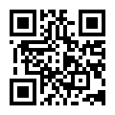
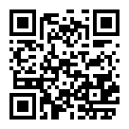
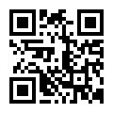
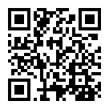
認識主責單位
各校招生委員會
財團法人大學入學考試中心基金會
特殊選才
大學招生委員會聯合會
考試入學分發委員會
甄選入學委員會
技專校院招生委員會聯合會
英語聽力測驗
學科能力測驗
分科測驗
大學繁星
個人申請
四技申請
考試分發

Slide 4
報名與考試日期
考試名稱 | 報名日期 | 考試日期
高中英語聽力測驗 (第一次考試) | 112年9月7日(四)～ 112年9月14日(四) | 112年10月21日(六)
高中英語聽力測驗 (第二次考試) | 112年11月8日(三)～ 112年11月14日(二) | 112年12月16日(六)
學科能力測驗 | 112年10月31日(二)～ 112年11月14日(二) | 113年1月20日(六)～ 113年1月22日(一)
分科測驗 | 113年6月6日(四)～ 113年6月18日(二) | 113年7月12日(五)～ 113年7月13日(六)

Slide 5
考試項目介紹

Slide 8
12年國教課綱數學領綱之分流規劃

Slide 11
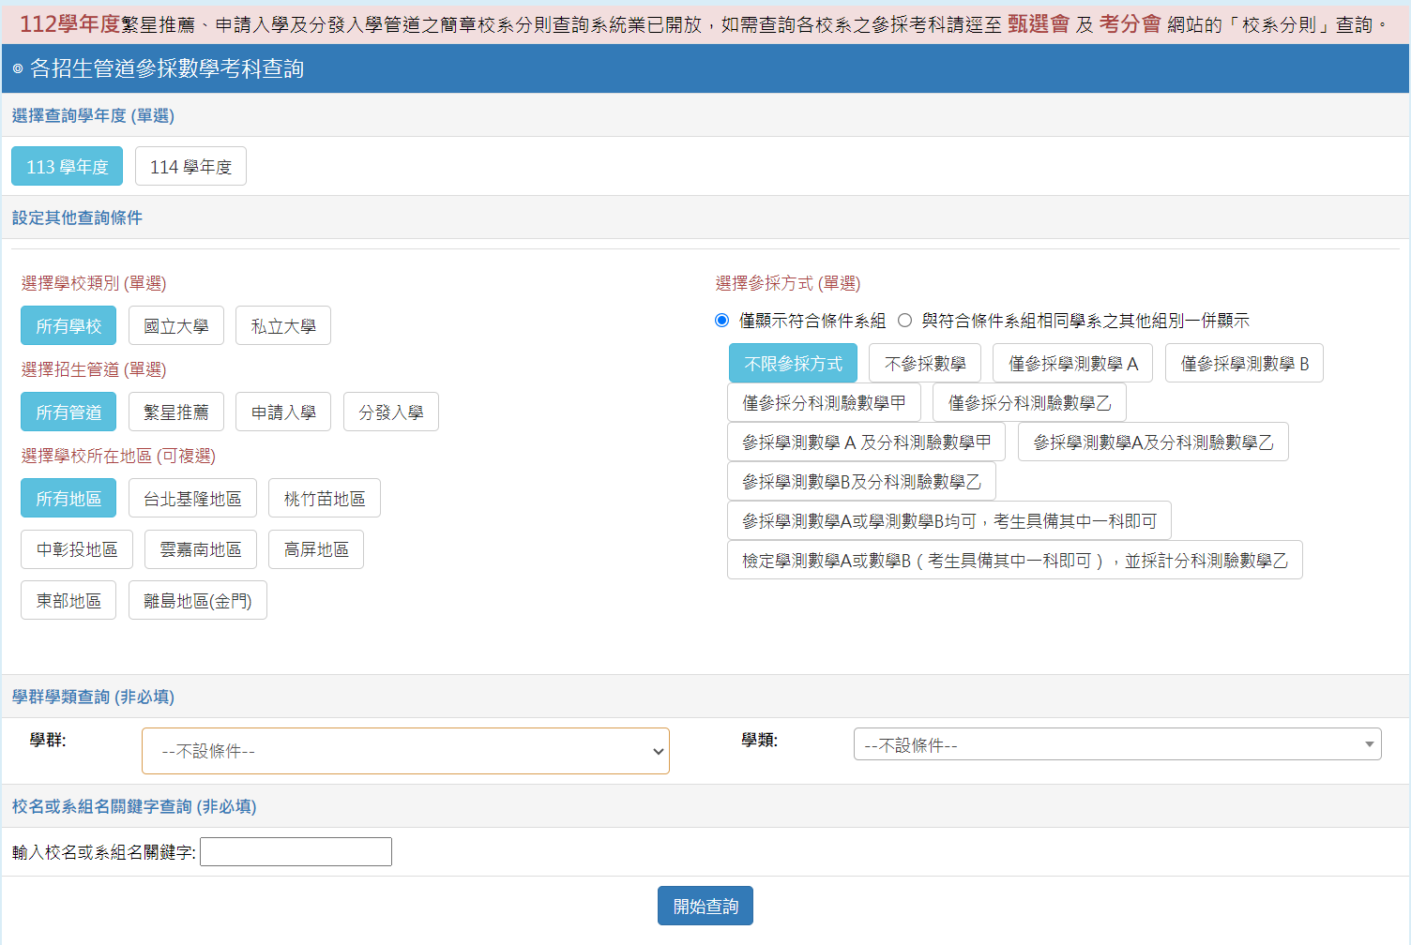
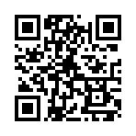
大學繁星推薦、申請入學、分發入學
參採數學考科查詢系統
網址：http://srecruit.moe.edu.tw/mathsys/

Slide 12
113學年度參採英聽之校系統計一覽表
入學管道 | 檢定等級A級之校系總數 | 檢定等級B級之校系總數 | 檢定等級C級之校系總數 | 總計
繁星推薦 | 19(+2) | 19(-11) | 6(-1) | 44(-10)
申請入學 | 15(+2) | 16(-11) | 3(-2) | 34(-11)
分發入學 | 13(-5) | 13(-7) | 3 | 29(-12)
◎括號內數字為與112學年度相比後增減之校系數量。
◎表列校系不含113學年度新增校系。
◎113學年度所有招生校系採計情形將於112年11月3日再次公告，並明訂於113學年度大學「繁星推薦」、「申請入學」及「分發入學」招生簡章。

Slide 13
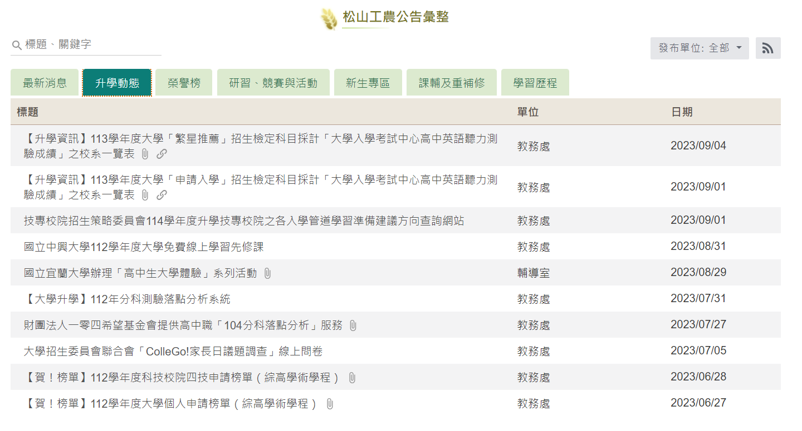

Slide 14
大學多元入學
主要招生管道

Slide 15
考招作業時程

Slide 16
招生介紹-綜高升學進路
學
術
學
程
考試入學分發
大學分科測驗
大學學科能力測驗
大學繁星
大學個人申請
四技申請入學
四技二專統一入學測驗
登記分發
3月
1月20-22日
5~6月
7月12-13日
5~6月
7~8月
5月初
7~8月
特殊選才

Slide 17
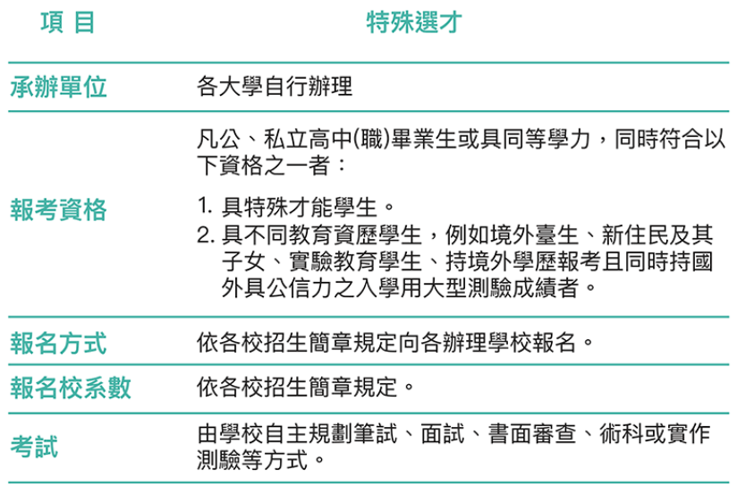

各招生管道介紹
特殊選才 發掘生獨特天賦
為改善現行多元入學較難鑑別部份具有特殊才能特殊才能、經歷或成就的學生，並利大學錄取該類真正具有潛力與才能的學生。
招生日程：各校於每年10月底前公告簡章，於10～12月辦理招生，並於次年1月間放榜。
Notes:
1. 單一學科的能力出眾：特定科目全校名列前茅者或具備相關能力證明者（例如：托福、雅思等語文能力證明）。
2. 具備特殊才藝：具有藝能類的才藝專長，如體育績優或音樂、舞蹈專業等等。
3. 擁有相關 / 特殊經驗：國內外競賽獲獎者、具備國內外志工經驗、曾申請過專利或是創業、參與國際活動等等⋯⋯
不同教育資歷
1. 特殊身分：境外臺生、新住民及其子女、經濟弱勢學生、實驗教育學生，目前許多學校都會保障弱勢學生名額，像是中山大學有超過七成的科系，至少優先錄取弱勢學生一名。
2. 考過國外入學能力測驗：持 ACT ( 美國大學入學考試 ) 或 SAT ( 學術能力測驗 )成績的同學。

Slide 18
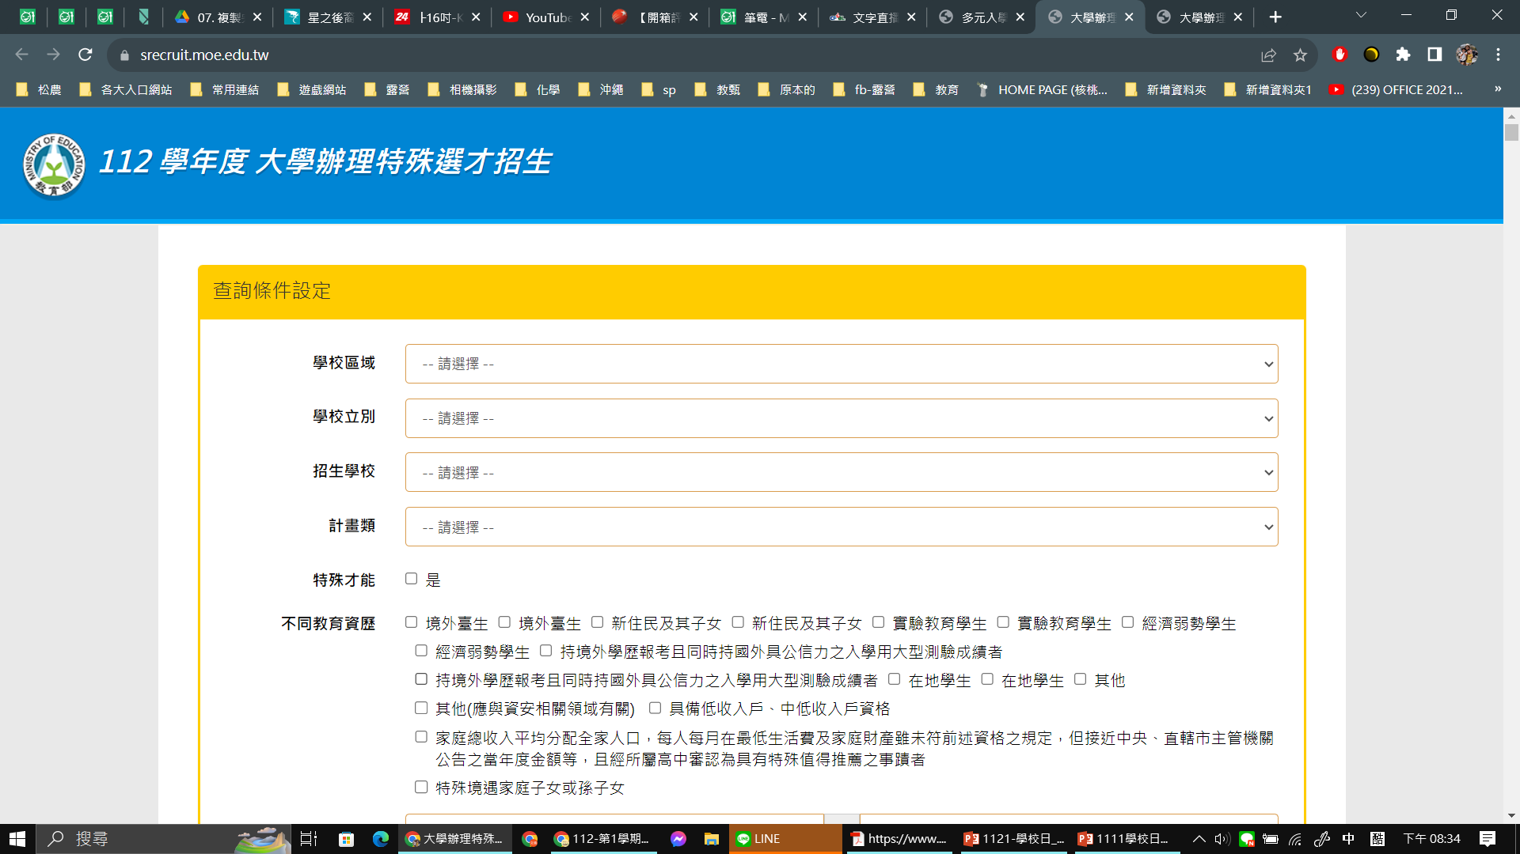
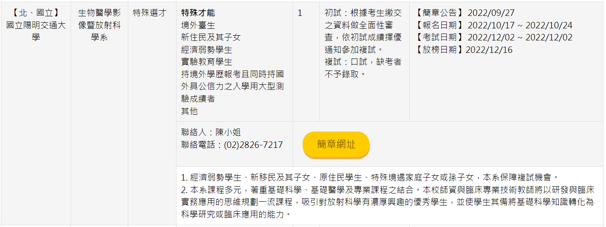
各校系特殊選才查詢
網址：https://srecruit.moe.edu.tw/
Notes:
1. 單一學科的能力出眾：特定科目全校名列前茅者或具備相關能力證明者（例如：托福、雅思等語文能力證明）。
2. 具備特殊才藝：具有藝能類的才藝專長，如體育績優或音樂、舞蹈專業等等。
3. 擁有相關 / 特殊經驗：國內外競賽獲獎者、具備國內外志工經驗、曾申請過專利或是創業、參與國際活動等等⋯⋯
不同教育資歷
1. 特殊身分：境外臺生、新住民及其子女、經濟弱勢學生、實驗教育學生，目前許多學校都會保障弱勢學生名額，像是中山大學有超過七成的科系，至少優先錄取弱勢學生一名。
2. 考過國外入學能力測驗：持 ACT ( 美國大學入學考試 ) 或 SAT ( 學術能力測驗 )成績的同學。

Slide 19
各招生管道介紹
繁星推薦
☆甄選依據：
1.在校學業成績全校排名百分比。
2.學測成績。
3.各單科學業成績全校排名百分比。
★考試需求：
1.學科能力測驗。
2.術科考試（部分校系採計）。
3.高中英文聽力測驗（部分校系檢定）。
強調區域平衡、城鄉就學機會，推動就近入學高中。
建中1% ＝
任何一所高中1%
建中2％<松山工農1％

Slide 20
繁星推薦
大學招生：依學系之性質分學群招生，共分八類學群
第一類學群 | 文、法、商、社會科學、教育、管理等學系
第二類學群 | 理、工等學系
第三類學群 | 醫(不含醫學系及牙醫學系)、生命科學、農等學系
第四類學群 | 音樂相關學系
第五類學群 | 美術相關學系
第六類學群 | 舞蹈相關學系
第七類學群 | 體育相關學系
第八類學群 | 醫學系、牙醫學系
*第四至七類學群僅限招收藝才班與體育班學生。

Slide 21
繁星推薦
高中端推薦學生注意事項：
(1)全程就讀國內同一所高中之應屆畢業生。
(2)高中前五學期學業成績之總平均符合全校排名前50% 。
(3)校排以大考中心提供為準。
(4)原住民身分學生得以「一般生」或「原住民生」身分擇一參加。
(5)「特殊選才」錄取生未依限放棄不得參加「繁星推薦」。
(6)「大學繁星推薦」、「科技校院繁星計畫」同一學生只能擇一報名。
*本校綜高全程選讀學術學程的學生符合(社自互轉可)。
*如有重修或補考之科目應以原成績辦理。
Notes:
(1)全程就讀國內同一所高中之應屆畢業生(排除轉學生、轉科生、跳級生、交換學生)
說明：本校綜高全程選讀學術學程的學生符合(社自互轉可)
(2)高中前四學期學業成績之總平均符合全校排名前50%
說明：如有重修或補考之科目應以原成績辦理

Slide 22
繁星推薦
繁星推薦報名注意事項：
(1)本校繁星推薦委員會辦理校內審核(3月初)。
(2)高中對同一所大學「各學群至多推薦二名學生」。
(3)同一名學生僅限推薦至「一所大學之一個學群」。
(4)在校學業成績遇有同分之比序，依序以「高三上」 「高二下」「 高二上 」「高一下」「高一上」 總平均之順序辦理。
(5)公布校內推薦名單，學生繳交正式報名表報名費200元。
Notes:
(1)本校繁星推薦委員會辦理校內審核(3月初)
(2)*高中對同一所大學「各學群至多推薦二名學生」，並排定推薦至同所大學學生之優先順序(順位1,2,3,…)
(3)*同一名學生僅限推薦至「一所大學之一個學群」(*依照繁星簡章內容可填系組數量各校不一)
(4)在校學業成績遇有同分之比序，依序以 「高二下」「 高二上 」「高一下」「高一上」 總平均之順序辦理
(5)公布校內推薦名單，學生繳交正式報名表報名費200元。

Slide 24
繁星推薦分發(篩選)規則說明
*可參加分發比序≠分發錄取。
*僅須達到「數A均標」或「數B前標」其一標準。
參採檢定、分發比序之科目至多4科。數學A、數學B計1科。。
*112.11.03網路公告113學年度招生簡章

Slide 25
繁星推薦分發錄取(通過篩選)注意事項
第一至第七類學群分發錄取生，無論放棄與否，一律不得報名「申請入學」及參加「科技校院日間部四年制申請入學」第一階段篩選。
放棄入學資格需依規定期限辦理，否則一律不得參加「大學考試入學分發招生」及「四技二專各聯合登記分發入學招生」。
入學後可否轉系，由各大學自訂。
1
2
3

Slide 26
各招生管道介紹
申請入學
☆甄選依據：
1.學科能力測驗成績Ｘ。（X不能大於4）
2.綜合學習表現Ｐ（又分P1、P2）。
P1：學生學習歷程
P2：校系自辦甄試項目
★考試需求：
1.學科能力測驗。
2.術科考試（部分校系採計）。
3.高中英文聽力測驗（部分校系檢定）。
強調適才適所，拔尖扶弱，參採學習歷程、多元表現或透過校系自辦甄試項目進行選才。
Notes:
學生學習歷程（P1）：包括學生基本資料、修課紀錄、課程學習成果、多元表現、學習歷程自述，以及其他與學習歷程有關之資料(以學校學習活動為主)
校系自辦甄試項目（P2）：如：面試、筆試 、實作 、其他等

Slide 29
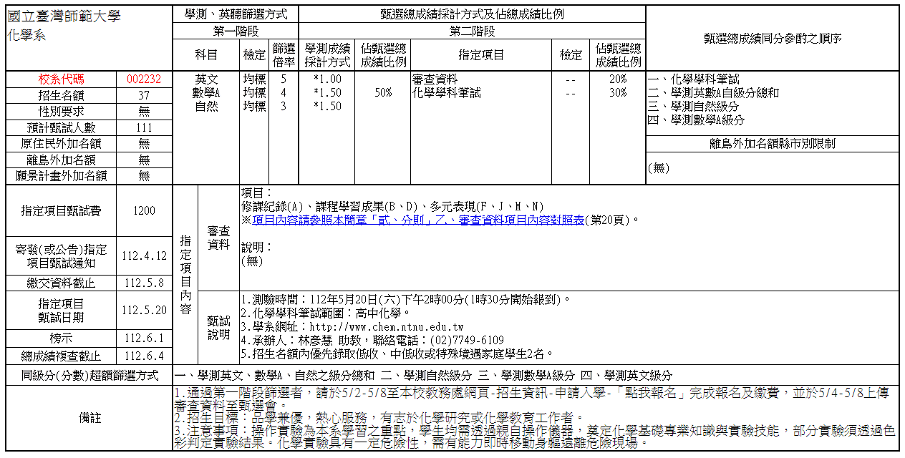
以112學年度校系為例
112.11.03 網路公告113學年度招生簡章
111學年度起，
■第二階段甄選總成績 ，綜合學習表現（P）至少須佔50%（即P≧50%）。
■一般校系：P1≧P2或P2-P1≦10%。

Slide 30
申請入學招生注意事項
「繁星推薦」錄取生(即使放棄)不得參加「申請入學」。
未於規定期限放棄特殊選才錄取資格者，不得報名「申請入學」招生。
申請校系數以六個校系(含)為限。
通過第一階段甄選的學生，自行依大學校系規定期限，完成第二階段相關作業及繳費（113/5/16～6/2）。

Slide 31
統一分發：
錄取生(含正、備取生)上網登記就讀志願續後，甄選會依錄取生之志願序及名次統一分發。
每名錄取生以分發一校系為限，分發即取得入學資格。
未依簡章規定期限放棄入學資格者，不得參加大學分發入學招生及四技二專日間部聯合登記分發入學招生。

Slide 32
各招生管道介紹
四技申請入學
☆甄選依據：
學科能力測驗成績X 。（X不能大於4）
大學程式設計先修檢測（APCS）
（超額篩選）
資格審查資料及學習歷程備審資料
★考試需求：
學科能力測驗。
大學程式設計先修檢測（APCS）。
是科技大學專為高中生開設的入學方式。包括普通高中學生、綜合高中所有學程學生、高職附設普通類的學生。

Slide 33
四技申請入學參採學測科目一覽表
以112學年度校系為例
113學年度招生日程尚未公告
Notes:
四技申請入學聯合招生簡章-網路公告 111 年 12 月 8 日(星期四)起
四技申請入學聯合招生簡章-紙本發售 111 年 12 月 15 日(星期四)起

Slide 34
四技申請入學篩選規則說明
以112學年度校系為例

Slide 35
四技申請入學招生注意事項
「繁星推薦」錄取生(即使放棄)不得參加「四技申請入學」。
未於規定期限放棄特殊選才(大學及四技二專)及技優保送(四技二專)錄取資格者，不得報名「四技申請入學」。
申請校系數以六個校系(含)為限。
通過第一階段篩選的學生，自行依大學校系規定期限，完成第二階段複試相關作業及繳費。

Slide 36
各招生管道介紹
分發入學
☆考試需求：
學科能力測驗X (可用於檢定或採計)
分科測驗Y
術科考試(部份校系採計)
高中英語聽力測驗(部份校系檢定)
★參採測驗科目：
3≦X+Y+術科≦5。
X≦4，Y≧1。
強調簡單一致，僅參採入學考試成績，直接分發。

Slide 39
分發入學招生注意事項
於其他管道獲得錄取資格者，應於各管道規定時間內，依正式流程辦理放棄錄取資格，才能參與「分發入學」。
採網路登記分發志願(大學考試入學分發委員會，考分會)。
http://www.uac.edu.tw
志願數最多為100個，志願送出後不得更改(請謹慎)。

Slide 40
其他招生管道
日間部、進修(夜間)部單獨招生
身心障礙學生招生
運動績優學生招生
軍事院校士官二專班招生
產學合作專班招生
其他單獨招生管道

Slide 41
重點整理

Slide 42
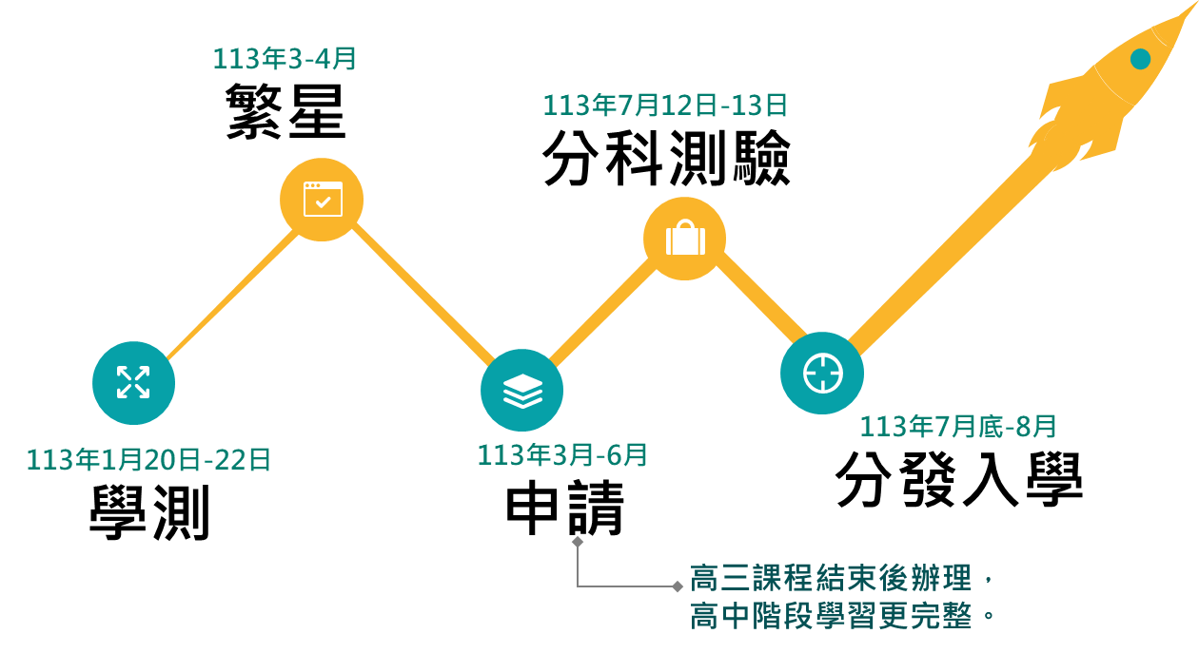
重點整理

Slide 43


綜高學生畢業條件
修業年限不超過 5 年。
畢業總學分數不得少於 160 個學分。
必修科目54學分均須修習且成績及格。(含部定必修 48 學分及校訂必修 6 學分)
德行評量之獎懲紀錄相抵後未滿 3 大過者。

Slide 44
校內諮詢單位
承辦單位 | 分機 | 綜高業務內容
課務組 | 232 | 綜高選課暨學程轉讀申請、綜高高二選組、TELC英聽報名、學術學程模擬考
綜高學程主任 | 233 | 課程暨升學諮詢輔導、 大學繁星推薦及四技科大申請入學報名
輔導室 | 727 | 生涯規劃輔導、升學輔導 、 升學二階甄試輔導、學習檔案
註冊組 | 221~223 | 升學考試簡章購買及招生報名 、學業成績、學雜費減免﹑獎助學金申請
教學組 | 211~213 | 課業輔導課、重補修、語文學藝競賽 全民英檢課程 、統測模擬考

Slide 45
THANK YOU

